Slide 1
Sas hbi
Report Development Framework
2015.04.10

Slide 2
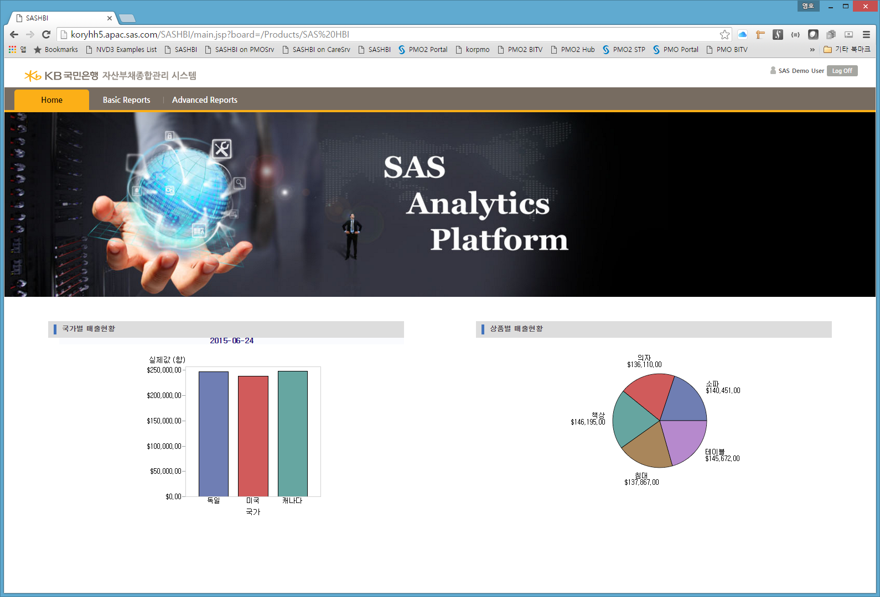
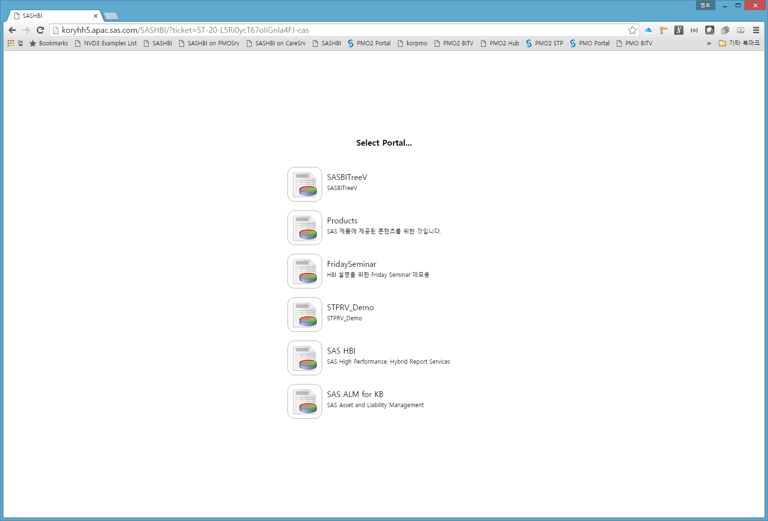
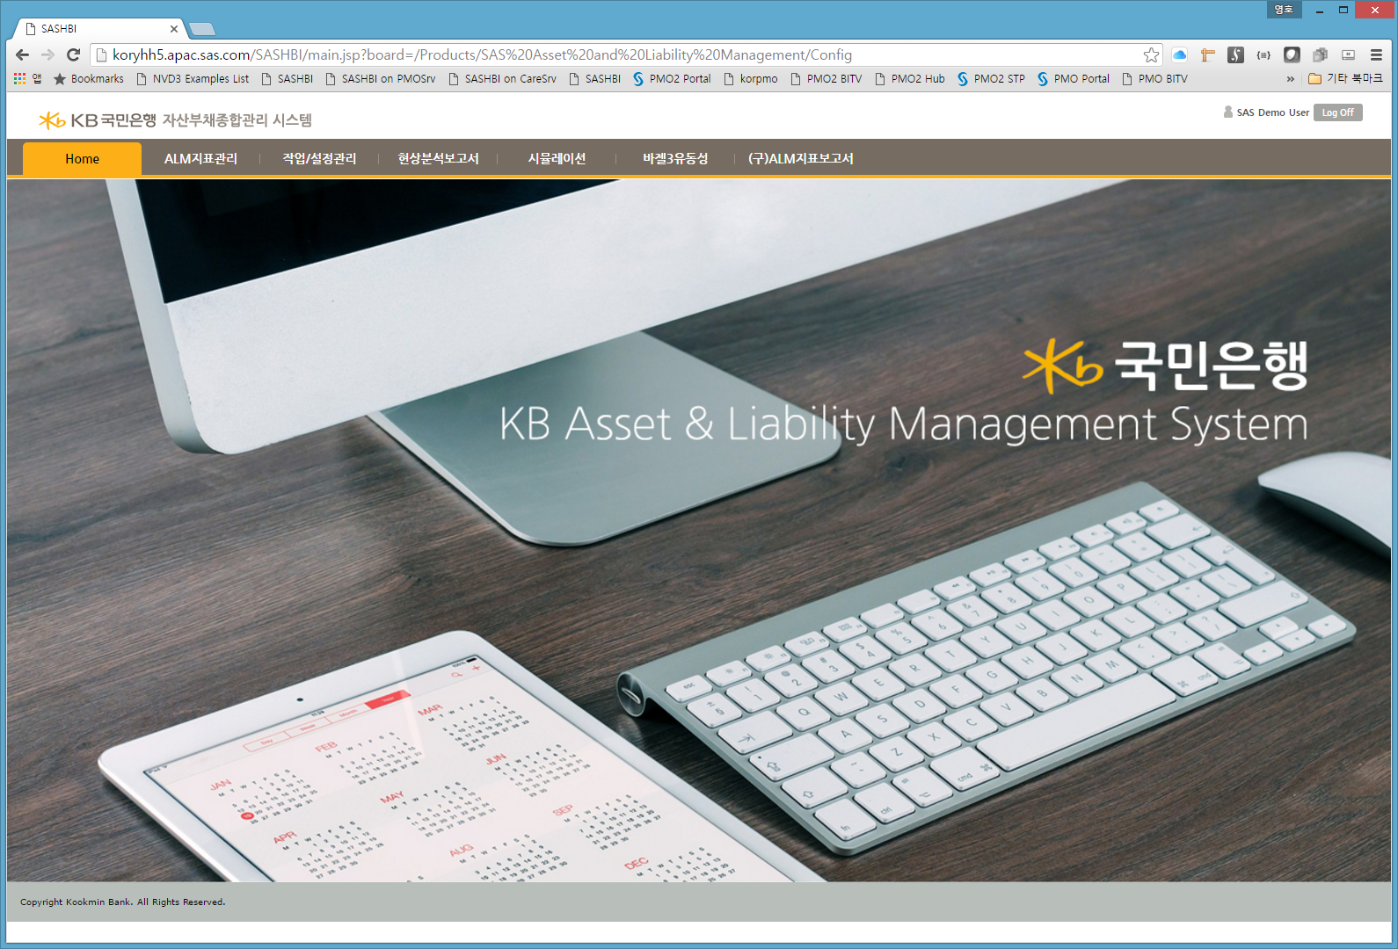
기능
Multi-Portal 구현

Slide 3
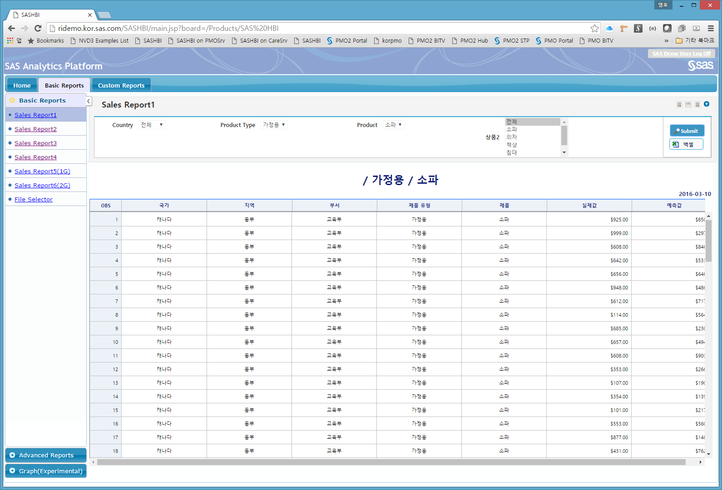
기능
테이블 목록 조회(Proc Print)

Slide 4
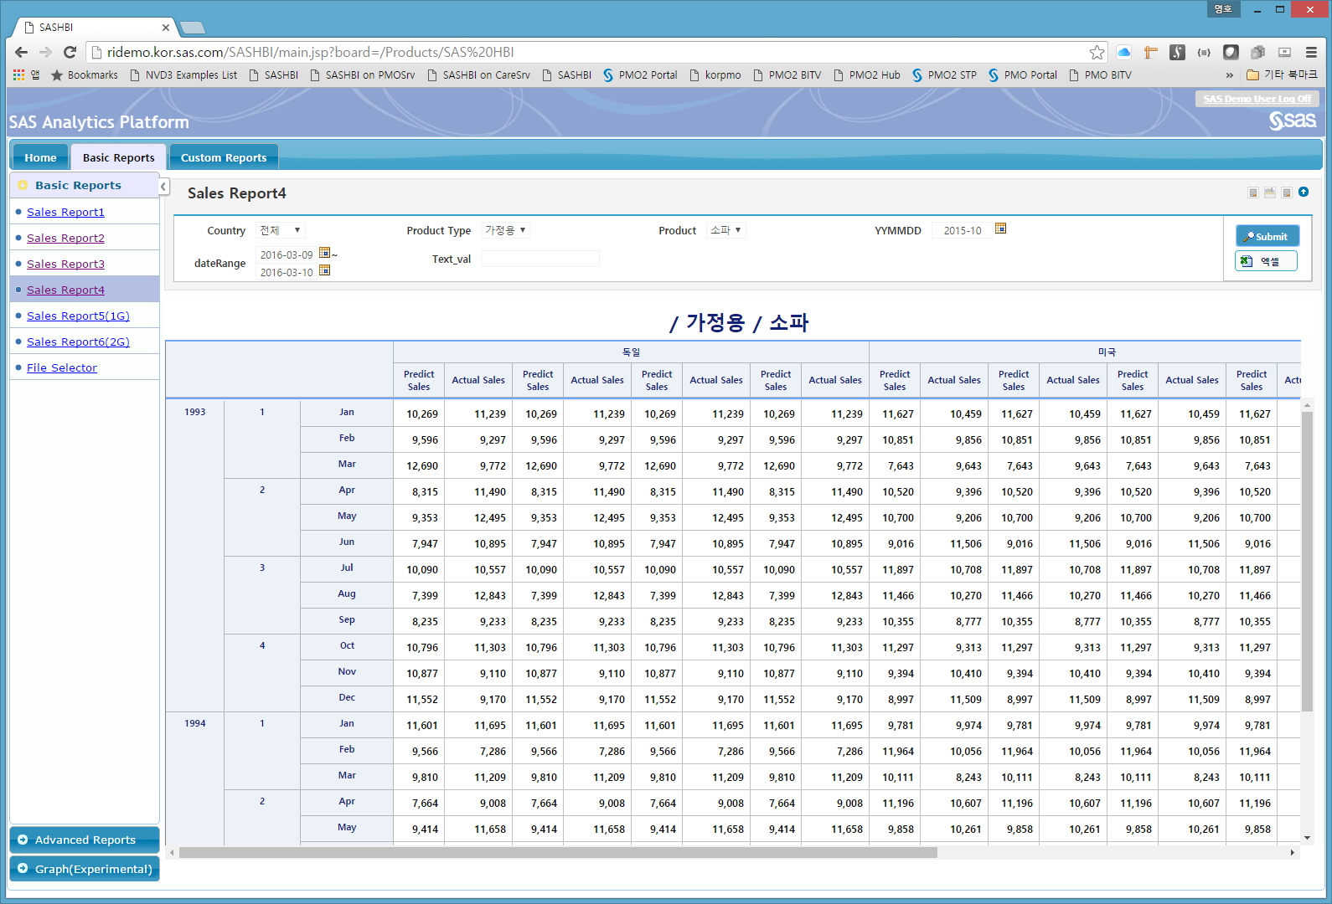
기능
Tabular 테이블 조회(Proc Tabulate)

Slide 5
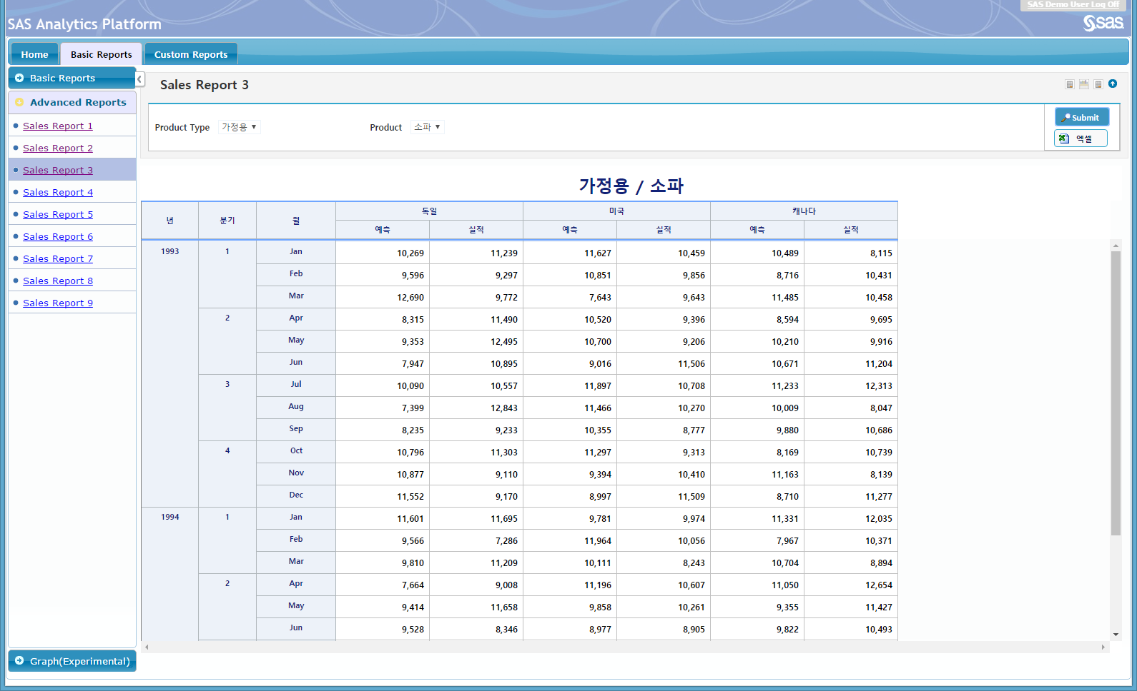
기능
사용자 정의 헤더

Slide 6
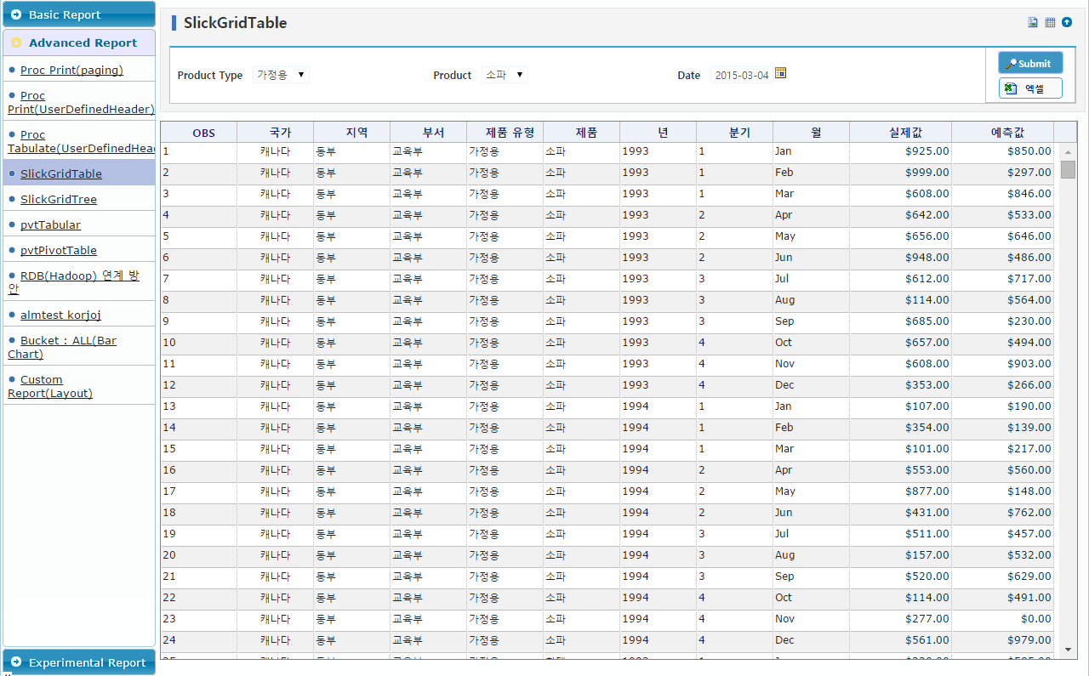
기능
Grid 기반 테이블 지원

Slide 7
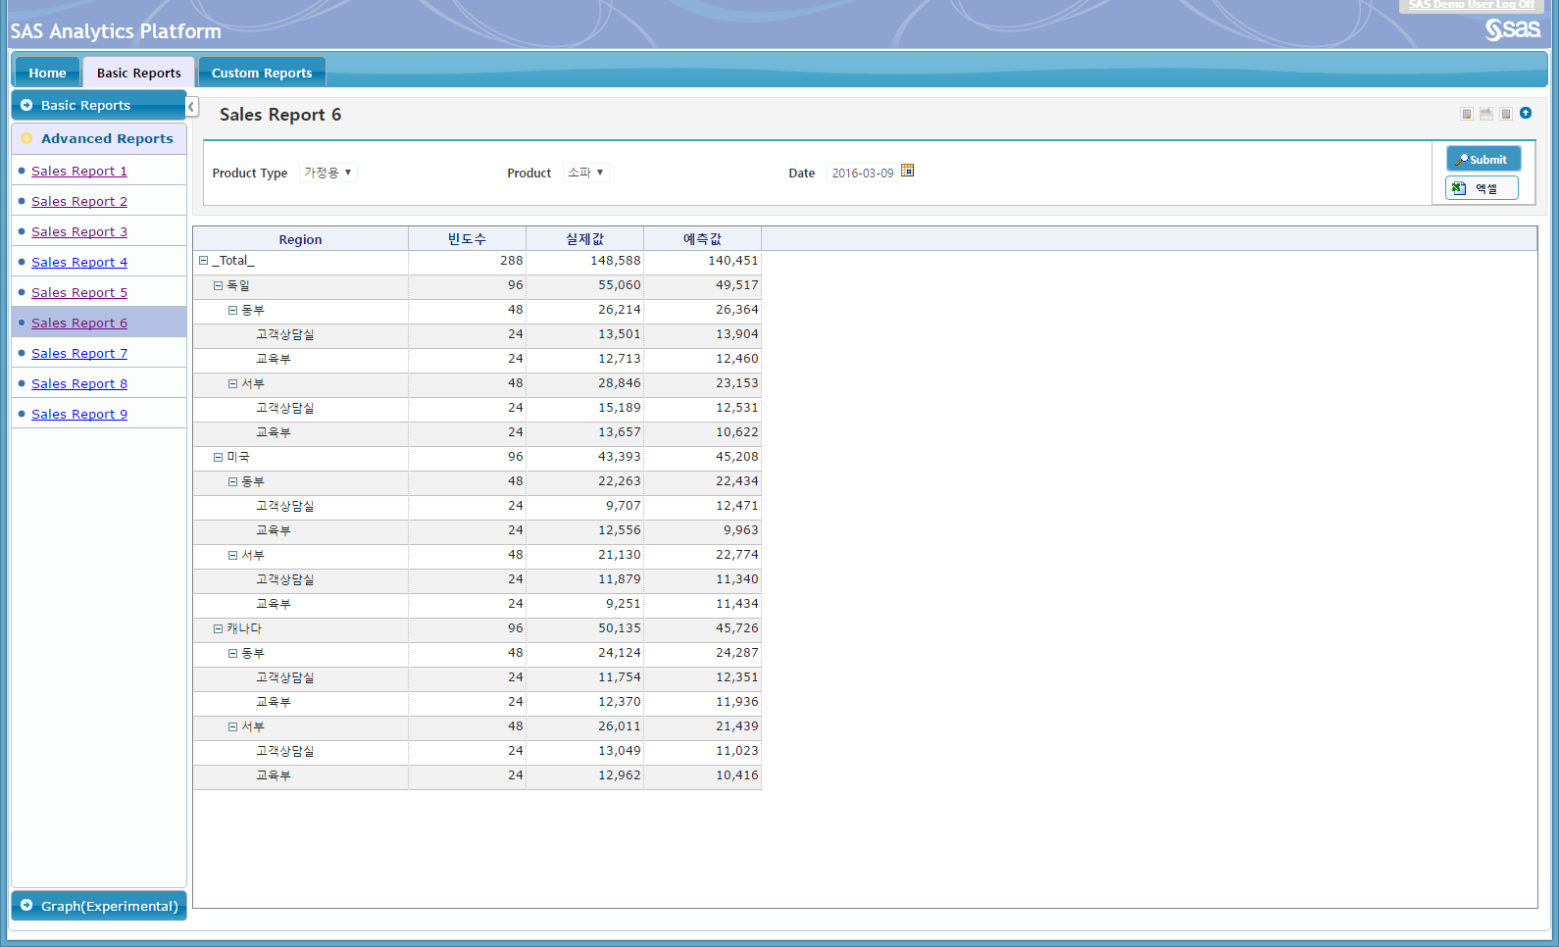
기능
Tree 형식의 테이블 조회

Slide 8
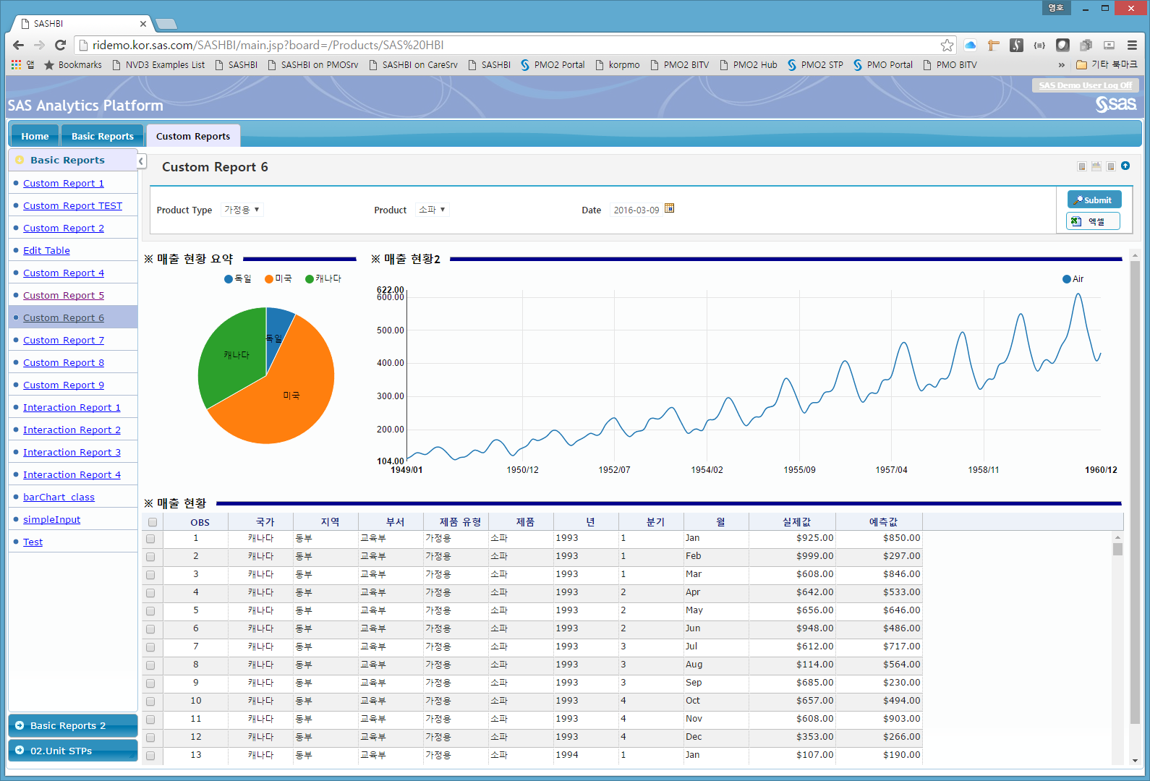
기능
사용자 정의 Layout

Slide 9
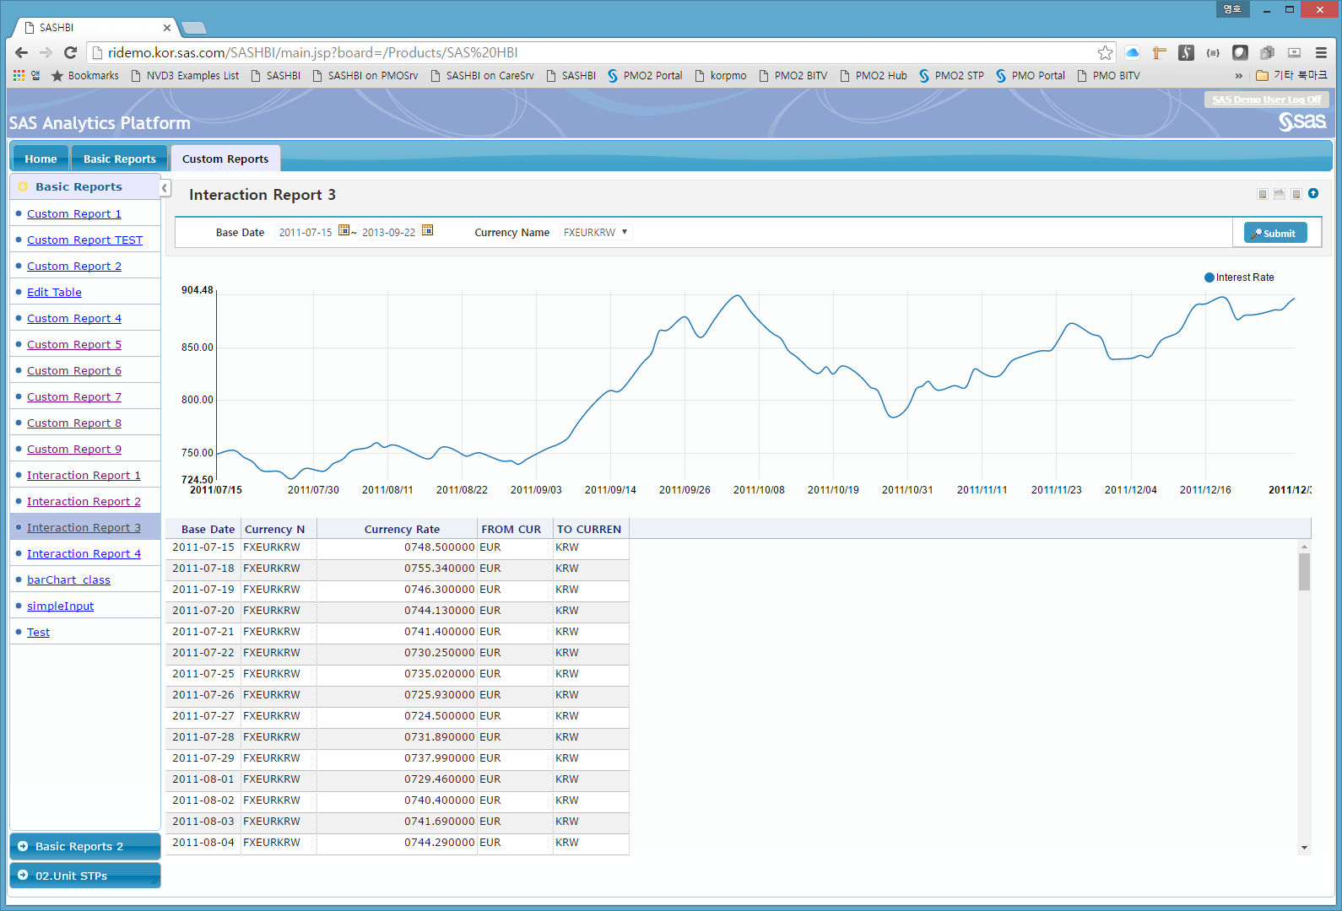
기능
사용자 정의 Layout

Slide 10
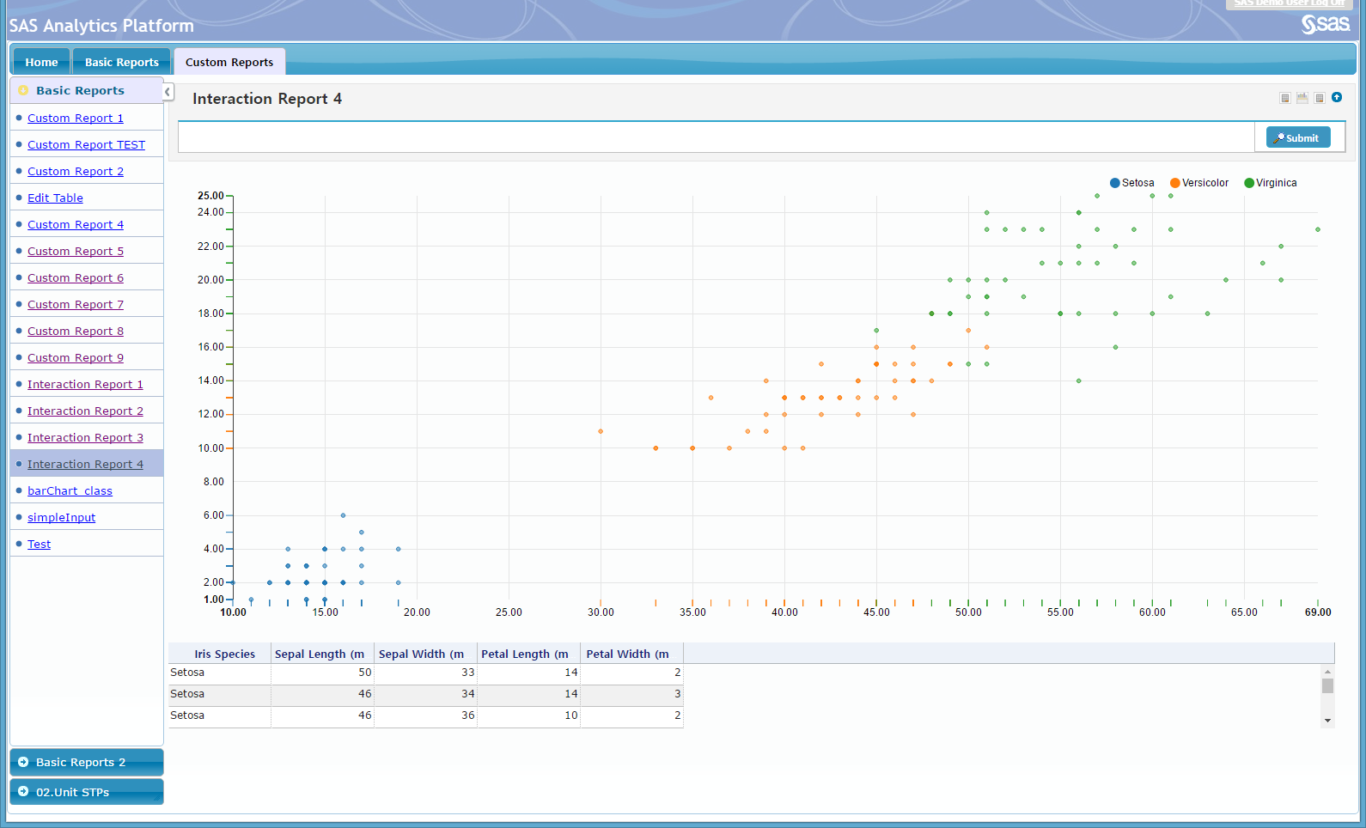
기능
사용자 정의 Layout

Slide 11
End of Document

